Slide 1


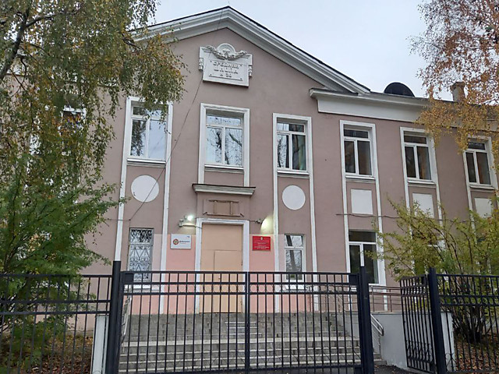
МИНИСТЕРСТВО ОБРАЗОВАНИЯ ИРКУТСКОЙ ОБЛАСТИ
Государственное общеобразовательное казенное учреждение Иркутской области
«Специальная (коррекционная) школа № 5 г. Иркутска»
«Педагогическая ситуация, или каких учителей любят дети»
Педагогический совет
31.10.2024 год

Slide 2


Самым важным явлением в школе, самым поучительным предметом, самым живым примером для ученика является сам учитель.
А. Дистервег

Slide 3
Повестка педагогического совета
I. Подведение итогов I четверти.
1. Мониторинг успеваемости и посещаемости обучающихся за I четверть (отв. зам. директора по УР – Л.А. Ербаева).
2. Организация работы педагогического коллектива по профилактике правонарушений среди несовершеннолетних в ГОКУ СКШ №5 г. Иркутска (отв. зам. директора по ВР – Ю.А. Нечаева).
II. «Педагогическая ситуация, или каких учителей любят дети».
Повышение уровня профессиональных знаний и компетенций педагогов, через решение педагогических ситуаций.
2. «Современные успешный учитель» с точки зрения учителей (анкетирование).
III. Разное.
IV. Решение Педагогического совета.

Slide 4



Итоги за I четверть
2024-2025 учебного года
Мониторинг успеваемости и посещаемости обучающихся

Slide 5
Количественный состав по гос. заданию – 170 человек
Количественный состав обучающихся – 150 человек
Свободных мест: 9 человек
13 класс – комплектов (119 чел)
АООП (Вариант 1)
7 классов – 85 человека
АООП (Вариант 2)
6 классов – 34 человек
Надомное обучение
16 человек
ИДДИ
31 человек
ИДДИ 2 – 31 человек
Семейное обучение
9 человек

Slide 6
Количество обучающихся школы

Slide 7
Успеваемость и качество

Slide 8
Качество знаний по классам

Slide 9
Пропуски уроков

Slide 10
ПРОПУСКИ ПО КЛАССАМ

Slide 11
Кадровый состав
Учитель
32 чел
Учитель – дефектолог
2 чел
Учитель – логопед
3 чел
Педагог – психолог
2 чел
Библиотекарь
1 чел
Педагог- организатор
2 чел
Социальный педагог, тьютер, учитель
вакансии
Воспитатель
3 чел
Педагог дополнительного образования
2 чел

Slide 12
УЧЕБНЫЙ ПЛАН фиксирует общий объем нагрузки обучающихся, состав и структуру обязательных предметных областей, распределяет учебное время, отводимое на их освоение по классам и учебным предметам
Обязательная часть
Часть, формируемая участниками образовательных отношений
Коррекционно – развивающая область
Внеурочная деятельность
100%
100%;
100%
100%

Slide 13

МЕТОДИЧЕСКИЕ ОБЪЕДИНЕНИЯ
Учителей начальных классов
Руководитель: Молостова Светлана Анатольевна
Учителей предметников и узких специалистов
Руководитель: Свицкая Галина Васильевна

Slide 14
-
Замещение уроков
школа | всего | замещено уроков | не замещённых уроков | причина
2023-2024 уч.год 2024 – 2025 уч.год | 362 700 | 362 (100%) 700 (100%) | - - | б/л, учебный отпуск, соревнования, вакансия

Slide 15
«Педагогическая ситуация, или каких учителей любят дети»

Slide 16
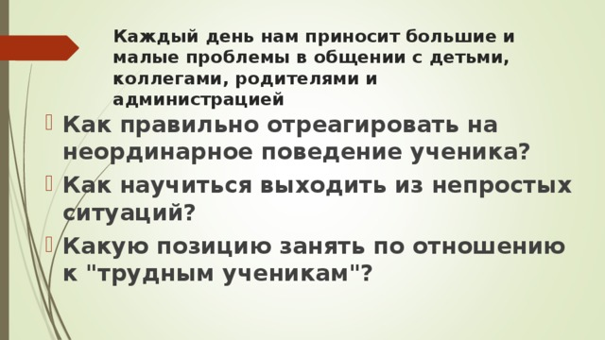

Slide 17
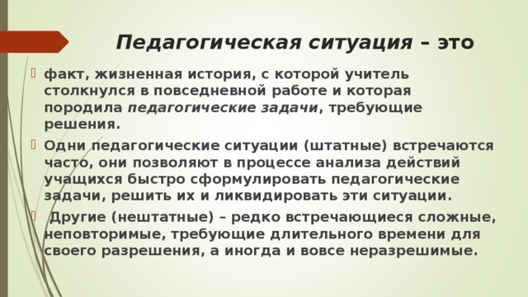

Slide 18
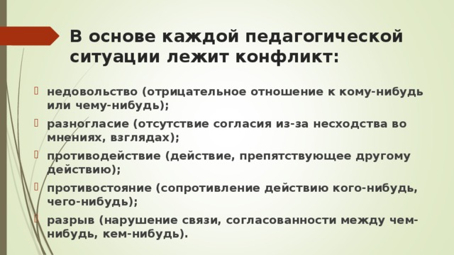

Slide 19
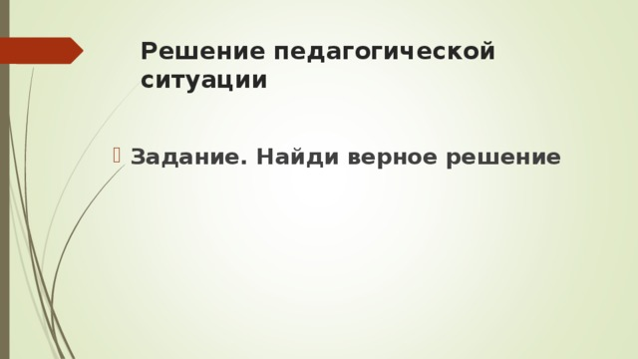

Slide 20
Педагогическая ситуация № 1
Ученик 7 класса пришел в школу в кепке. На просьбы дежурного учителя снять кепку - никак не реагировал. Продолжал ходить по школе в головном уборе. Известно, что ученик из неблагополучной семьи, часто прогуливает уроки, опаздывает, были случаи совершения противозаконных действий. Учитель, видя, что ребенок не реагирует на замечания – при всех срывает кепку с головы ребенка. И все увидели – что ребенок подстрижен под «ноль». Ученик с обиды выскакивает на улицу. Позднее выяснилось, что дома – отчим подстриг его налысо. Правильно ли поступил педагог?

Slide 21
Педагогическая ситуация № 2
Ученик 2 класса коррекционной школы с нарушением эмоционально – волевой сферы, с частым проявлением агрессии по отношению к детям и взрослым, проходя по коридору – ударил педагога, стоящего рядом. Как бы вы поступили в данной ситуации?

Slide 22
Педагогическая ситуация № 3
Ученик 9 класса не сдал свой телефон перед уроком. Преподаватель рассказывает новую тему, а ученик не слушает его и играет в телефон, даже не убавив громкость. На замечания он не реагирует. После многократных уговоров, учитель пытаясь забрать у него телефон, начал выкручивать ребенку руку. После этого мальчик стал нецензурно выражаться в адрес учителя, оскорбил при всех детях, но телефон не отдал. Какие ошибки были допущены педагогом? И что необходимо сделать, чтобы ситуация впредь не повторилась?

Slide 23
Педагогическая ситуация № 4
В школе проходил конкурс рисунков и поделок среди обучающихся. Было много хороших работ. Видно, что некоторые дети отлично постарались. Согласно положению, было назначено жюри, которое выбрало несколько «самых лучших и достойных» по его мнению работ. Все ребята были отмечены на линейке, за призовые места – вручены грамоты. После проведения конкурса, многие педагоги, ученики, родители – были возмущены, тем, что их работы не были отмечены. Стоит ли отмечать лучшие работы конкурса или нет, дабы не разжигать конфликтную ситуацию в школе?

Slide 24
Педагогическая ситуация № 5
Молодой учитель, придя на замену в 7 класс, за контрольную работу ставит оценку «три» ученице с «синдромом отличника». Девочка начинает плакать, доводит себя до истерики, у нее начинает сочиться кровь из носа и долго не останавливается. Администрация вызывает родителей в школу, ребенка забирают домой. Как вы считаете, можно и нужно ли завышать оценки таким детям, чтобы ситуация больше не повторилась?

Slide 25
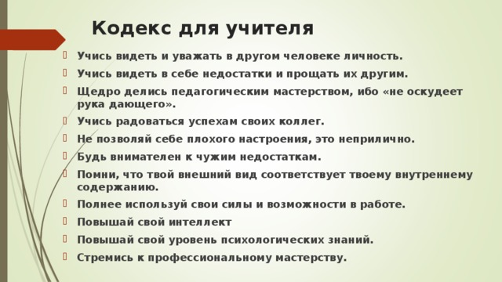

Slide 26

СПАСИБО ЗА ВНИМАНИЕ!
664022, г. Иркутск, ул. 25 Октября 43, тел./факс 222-900

